Slide 1
Lekcja 1 PHISING
JAK CYBERPRZESTĘPCY OSZUKUJĄ
I JAK SIĘ BRONIĆ?
WZMACNIACZ:
LEWADER:
LIDER:
PARTNERZY:

Slide 2
Rodzaje Zagrożeń
Phishing - oszukańcze próby wyłudzania danych przez cyberprzestępców

Slide 3
Rodzaje Zagrożeń
Socjotechniki:
manipulacja
wzbudzanie strachu
potrzeba szybkiego działania

Slide 4
Rozpoznawanie Phishingu Kryteria
Podział klasy na 3-4 grupy. Każda grupa otrzymuje zestaw e-maili (prawdziwe oraz fałszywe) oraz stron/kampanii.
Zadanie dla grup: Ocenienie, które wiadomości mogą być próbami phishingu.
Czas na analizę: 5 minut
Prezentacja wyników: Każda grupa przedstawia swoje wnioski (2 minuty na grupę).

Slide 5
Arkusz 1

Slide 6
Rozpoznawanie Phishingu Kryteria
Zadanie dla grup: Ocenienie raz jeszcze wiadomości mogą być próbami phishingu , na podstawie poniższych kryteriów:
Kryterium 01
Zgodność nadawcy z adresem e-mail
Kryterium 02
Poprawność językowa i użycie form grzecznościowych
Kryterium 03
Ocena, czy uczeń jest naturalnym odbiorcą wiadomości
Kryterium 04
Czy wiadomość nakłania do: otwarcia linku, załącznika, podania poufnych informacji?

Slide 9
Bądź czujny — na co zwrócić uwagę
Przynęta, naturalna ciekawość
Jest piątkowy wieczór, a ty przeglądasz maile. Jedna wiadomość od Dropbox przyciąga twoją uwagę: „Plik udostępniony: 'ProjectX_Financial_Report_Q2.xlsx’”. Pracujecie nad projektem, raport miał być później. Klikasz link, chcąc sprawdzić plik... i dostajesz coś więcej, niż oczekiwałeś.
https://www.wizer-training.com/blog/email-phishing-template-june-2024

Slide 10
Bądź czujny — na co zwrócić uwagę
Obsunięcie dostawy
Czekasz na paczkę z Amazona. Nagle dostajesz e-mail, że nie mogli jej dostarczyć z powodu problemu z adresem. Panikujesz i szybko klikasz link, żeby zaktualizować dane, nie zdając sobie sprawy, że to oszustwo phishingowe.
https://www.wizer-training.com/blog/email-phishing-template-june-2024

Slide 11
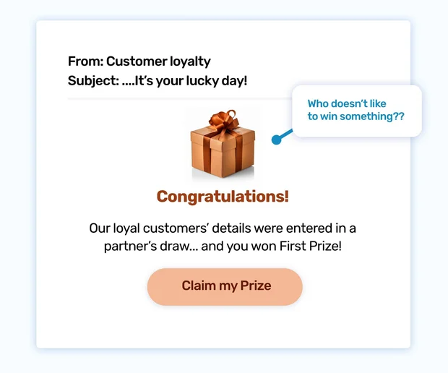
Bądź czujny — na co zwrócić uwagę
Gratulacje, wygrałeś!
Śpieszysz się, aby skończyć projekt i korzystasz z narzędzi w chmurze. Nagle dostajesz pilnego maila od działu IT: „Musisz natychmiast zaktualizować rozszerzenie przeglądarki!”. W wiadomości jest ostrzeżenie, że stracisz dostęp do ważnych platform, jeśli tego nie zrobisz. W panice klikasz link, żeby zainstalować aktualizację, bo boisz się, że praca zostanie przerwana.
https://www.wizer-training.com/blog/email-phishing-template-july-2024

Slide 12
Bądź czujny — na co zwrócić uwagę
Próby wymuszenia szybkiego działania („musisz zrobić to teraz!”)
Czekasz na paczkę z Amazona. Nagle dostajesz e-mail, że nie mogli jej dostarczyć z powodu problemu z adresem. Panikujesz i szybko klikasz link, żeby zaktualizować dane, nie zdając sobie sprawy, że to oszustwo phishingowe.
https://www.wizer-training.com/blog/email-phishing-template-july-2024

Slide 13
Bądź czujny — na co zwrócić uwagę
Dziwne lub nieznane sytuacje, strach przed opłatami
Otwierasz skrzynkę i widzisz e-mail od Shopify z tytułem „Paragon za ostatni zakup”. Zaczynasz się martwić — czy coś kupiłeś? Może zapomniałeś o starej subskrypcji? Przeglądasz maila i widzisz przycisk „Anuluj zamówienie”. Uspokajasz się, myśląc, że możesz zatrzymać płatność. Klikasz bez zastanowienia...
https://www.wizer-training.com/blog/email-phishing-template-july-2024

Slide 14
Bądź czujny — na co zwrócić uwagę
Niezwykła nazwa nadawcy, która nie pasuje…
Dostajesz e-mail od kolegi z prośbą: „Nie mogę otworzyć dokumentu, który stworzyłeś, przyznaj mi prawa dostępu”.
Wygląda to niewinnie, więc klikasz link, żeby pomóc. Ale nagle coś cię niepokoi — ten mail może nie być prawdziwy.
https://www.wizer-training.com/blog/email-phishing-template-june-2024

Slide 15
Bądź czujny — na co zwrócić uwagę
Link, który nie pochodzi z oficjalnej domeny firmy
https://x.com/CERT_Polska/status/1835672577529819309/photo/1
https://x.com/CERT_Polska/status/1828464423817589131/photo/1

Slide 16
Bądź czujny — na co zwrócić uwagę
Załączniki w niestandardowych formatach (np. .exe, .zip)
Dziś macie zajęcia zdalnie. Szykujesz drugie śniadanie i widzisz, że dostajesz wiadomość do MS Teams: „Zostawiono Ci pilną notatkę głosową (31 sekund)”. Serce zaczyna bić szybciej. Pilne? Może to nauczyciel lub dyrektor? Strach rośnie.
Już masz otworzyć załącznik, ale nagle myślisz: „Chwila, czy my w ogóle używamy notatek głosowych w Teams?”
https://www.wizer-training.com/blog/email-phishing-template-june-2024

Slide 17
SMS phishing Smishing
https://kwestiabezpieczenstwa.pl/phishing/#:~:text=Spis%20tre%C5%9Bci.%20Co%20to%20jest%20phishing?%20Phishing%20%E2%80%94%20przyk%C5%82ady

Slide 18
1.
Nie ufaj informacjom, których nie możesz sprawdzić
Jak się bronić przed socjotechniką?
2.
Nie klikaj w linki z podejrzanych wiadomości
3.
Nie udostępniaj swoich haseł ani danych bankowych
4.
Nie działaj pod wpływem emocji — weź głęboki oddech/zamknij oczy na moment, zastanów się dwa razy

Slide 19
Jak się bronić przed phishingiem?
1
Nie klikaj linków w niechcianych wiadomościach
2
Uważaj na załączniki w wiadomościach — mogą być niebezpieczne
3
Nigdy nie przekazuj poufnych danych, jak hasła czy numery kart
4
Zawsze sprawdzaj adresy URL stron, które odwiedzasz
5
Regularnie aktualizuj przeglądarkę, by była bezpieczna

Slide 20
Zapamiętaj Ten Numer
Zgłaszanie podejrzanych wiadomości
Prześlij SMS z linkami na numer 8080
https://incydent.cert.pl/#!/lang=pl

Slide 21
ZGŁASZAJ !

Slide 22
1.
Większość serwisów online ma zespoły zajmujące się bezpieczeństwem (i badaniem phishingu)
Jak Zatrzymać Maile Phishingowe
2.
Jeśli dostaniesz podejrzany e-mail, zgłoś go jako phishing
3.
Wyszukaj w Google nazwę firmy i dodaj słowo „phishing” (np. „Zgłoś phishing Steam”)
4.
Znajdziesz instrukcje, gdzie przesłać taki e-mail, aby pomóc firmie zatrzymać hakerów
5.
Gdy zauważysz podejrzany adres strony, zgłoś go do Google Safe Browsing (https://safebrowsing.google.com/safebrowsing/report_phish/?hl=en )

Slide 23
Telefon to Też Komputer
Uprawnienia a inwigilacja: Aplikacje często proszą o dostęp do danych, ale uważaj, co im udostępniasz — mogą śledzić Twoją aktywność
Zabezpieczenia i dobre praktyki: Zawsze aktualizuj oprogramowanie, używaj blokady ekranu i nie instaluj podejrzanych aplikacji
Bezpieczeństwo dzieci i młodzieży: Nie klikaj w podejrzane linki, nie podawaj swoich danych nieznajomym, nawet w grach

Slide 24
PRACA DOMOWA
Sprawdź, jakie uprawnienia mają Twoje aplikacje i zastanów się, czy wszystkie są naprawdę potrzebne?

Slide 25
Dalsze informacje
na temat projektu
https://www.coventry.ac.uk/wroclaw/
https://kreatywnidlabiznesu.pl/cyber-sec-edu-check/
https://eccedu.net/
Finansowane przez Unię Europejską. Wyrażone poglądy i opinie są jednak poglądami i opiniami wyłącznie autora(-ów) i niekoniecznie odzwierciedlają poglądy Unii Europejskiej lub Europejskiej Agencji Wykonawczej ds. Edukacji i Kultury (EACEA). Ani Unia Europejska, ani EACEA nie mogą być za nie pociągnięte do odpowiedzialności.
Wszystkie rezultaty opracowane w ramach niniejszego projektu są dostępne na podstawie otwartych licencji (CC BY-NC 4.0). Mogą być wykorzystywane bezpłatnie i bez ograniczeń. Kopiowanie lub przetwarzanie tych materiałów w całości lub w części bez zgody autora jest zabronione. W przypadku wykorzystania rezultatów konieczne jest podanie źródła finansowania i ich autorów.
PROJEKT NR 2023-2-PL01-KA210-VET-000176822
LIDER:
PARTNERZY:

